Slide 1
爬蟲基礎入門-Part 2

Slide 2
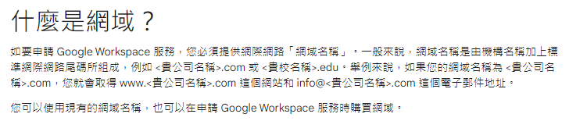




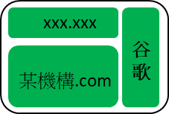
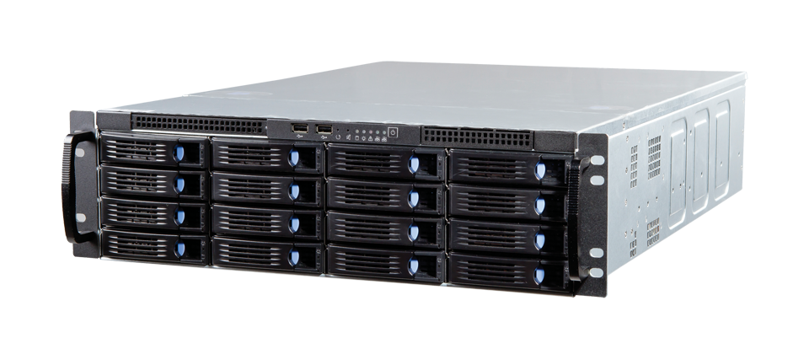

網路訪問機制
網域:
Google.com
Apple.com
Yahoo.com
https://shopee.tw/mall/search?keyword=iphone&shop=54598032
(Dynamic Domain Name Service System)
巷弄門牌:
Xxx機構
xxx雜貨舖
Xxx手機鋪

Slide 3
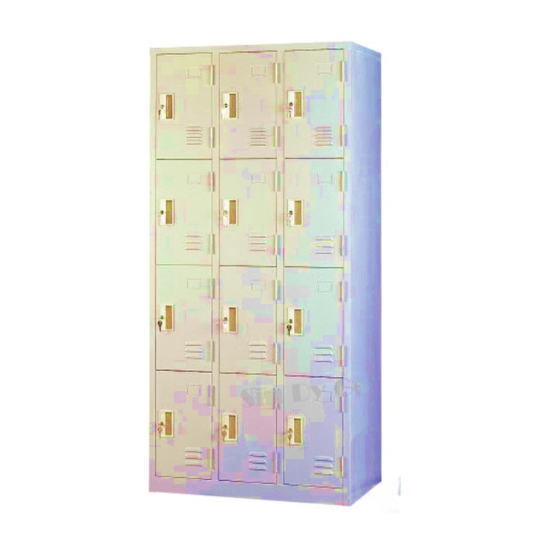

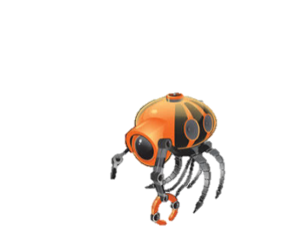

網路訪問機制
問題
S:加密
https://www.google.com/search?hl=zh-.........
相對位置
百度 網域
Google 網域
http:網頁駕駛
https://192.111.32.34.......
絕對地址
Inquire
(request)
…..
Anser
(response)
Server
Client

Slide 4
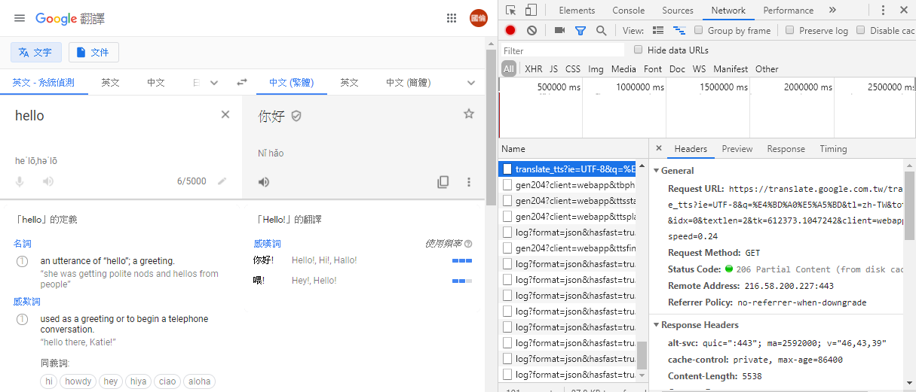
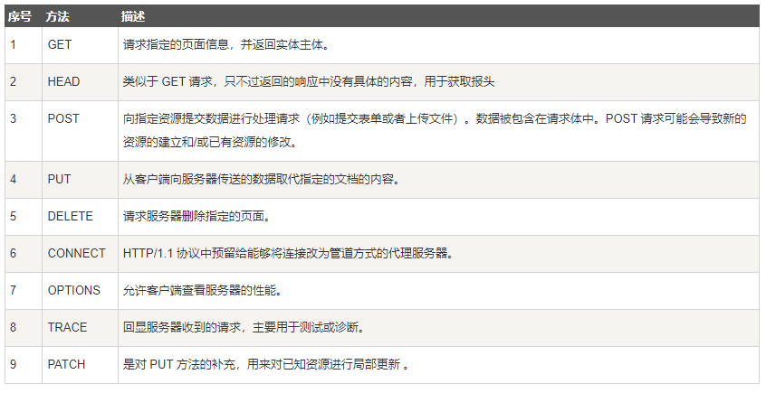
舉個例子-1
Request:詢問的問題
HTTP Method:詢問的方式
Header:輔佐詢問的證明文件
https://www.runoob.com/http/http-methods.html

Slide 5
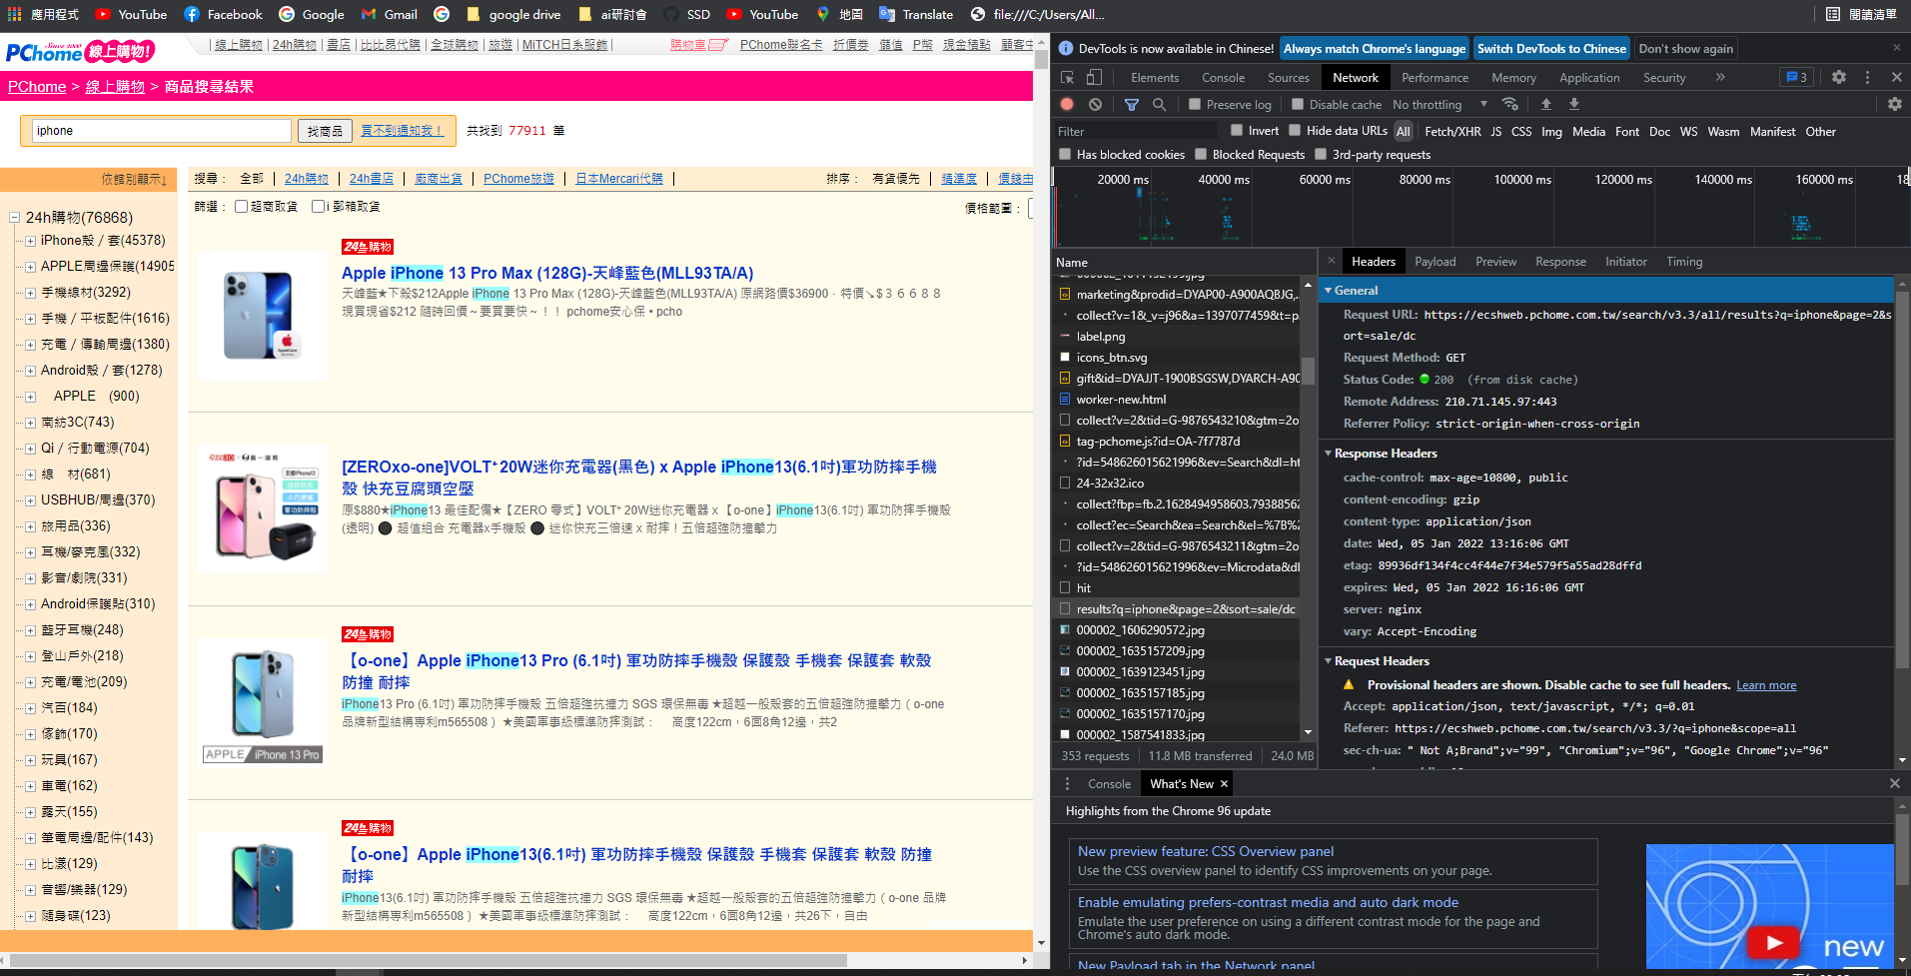
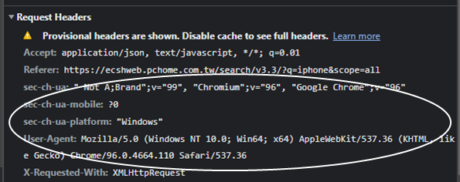
爬取網路文字檔案
-若想要查找的東西,網頁已經幫你歸類好了…
與前台做身分證驗證的其他證明

Slide 6
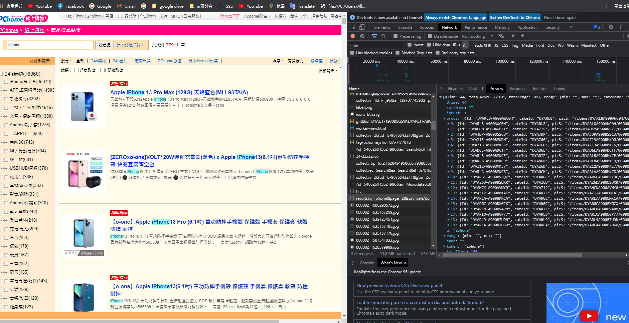
我們只要將已經整理好的json下載下來,抽取我們想要的資訊即可

Slide 7
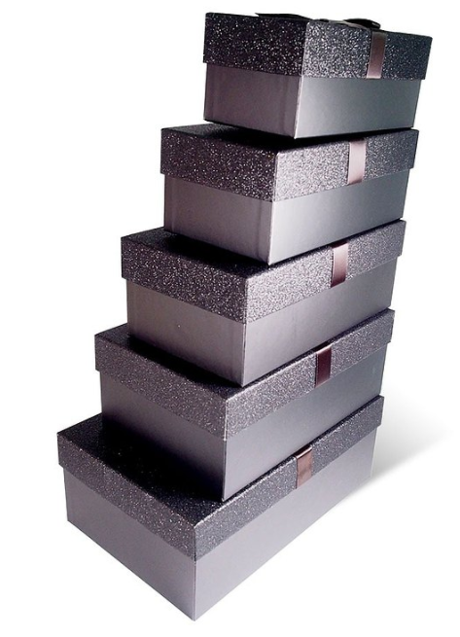
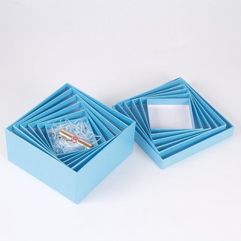
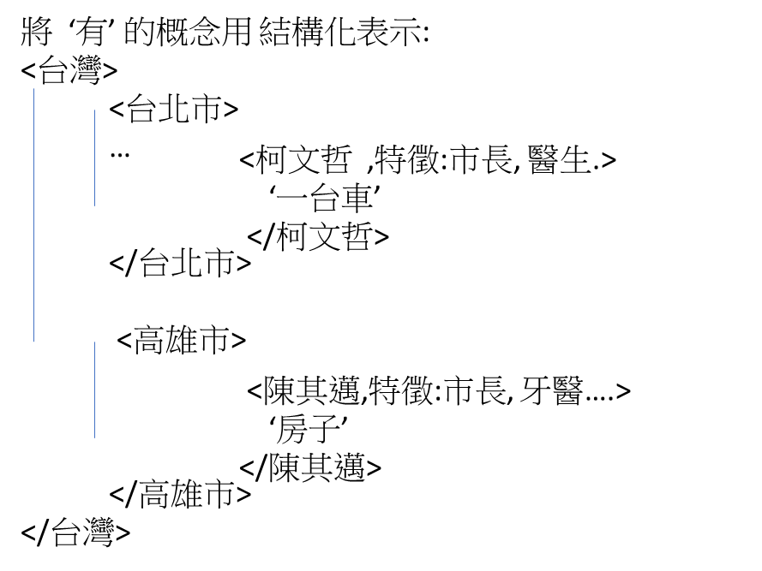
如果我們的資料很零散, 如何找到每一個想要爬取的內容?
-首先要了解網頁架構, 找我們想要的資訊在哪邊-
Js 負責網頁動態
css語法找東西
網頁內容(html)
把網頁結構化的方式
Ex: 台灣/台北市/市長/柯文哲/一隻狗 (台灣的其中一個市,台北市的市長叫做柯文哲, 他買了台車)
元素
屬性
盒子:
<盒子名稱, css語法排版形容特徵>
‘Text紙條’
</盒子名稱, css語法排版形容特徵>
內容
https://tw.alphacamp.co/blog/css-guide-box-model

Slide 8
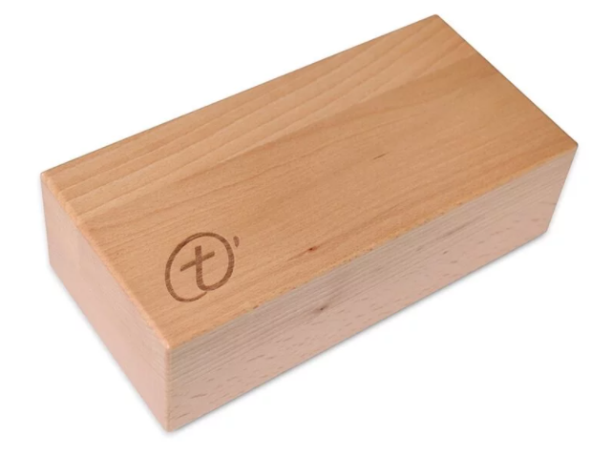
了解網頁架構, 找我們想要的資訊
特別的盒子:
無名小卒的盒子:
<div>
</div>
<span>
</span>
<img src=http//……來源>
紙條就是img
</img>
<a href=https….目的地>
紙條就是超連結
</a>
<video src=http//……>
</video>
瀏覽器要連出去的網址

Slide 9
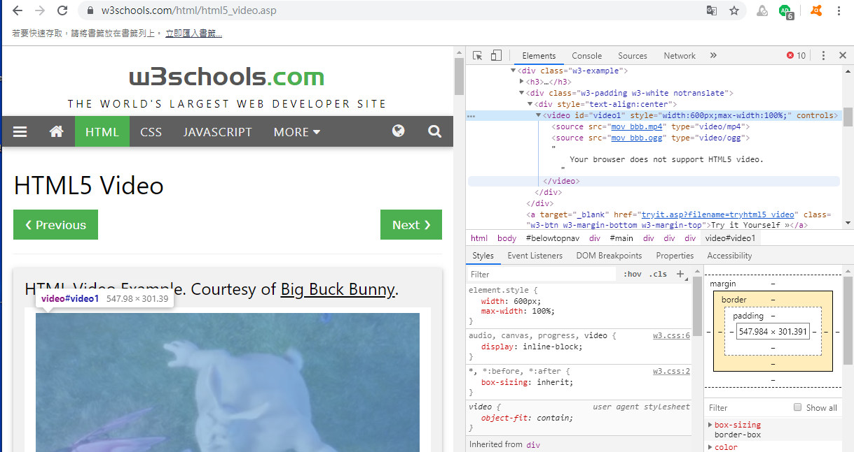
舉個例子-2
https://www.w3schools.com/html/html5_video.asp
按一下以新增文字
按一下以新增文字
按一下以新增文字

Slide 10
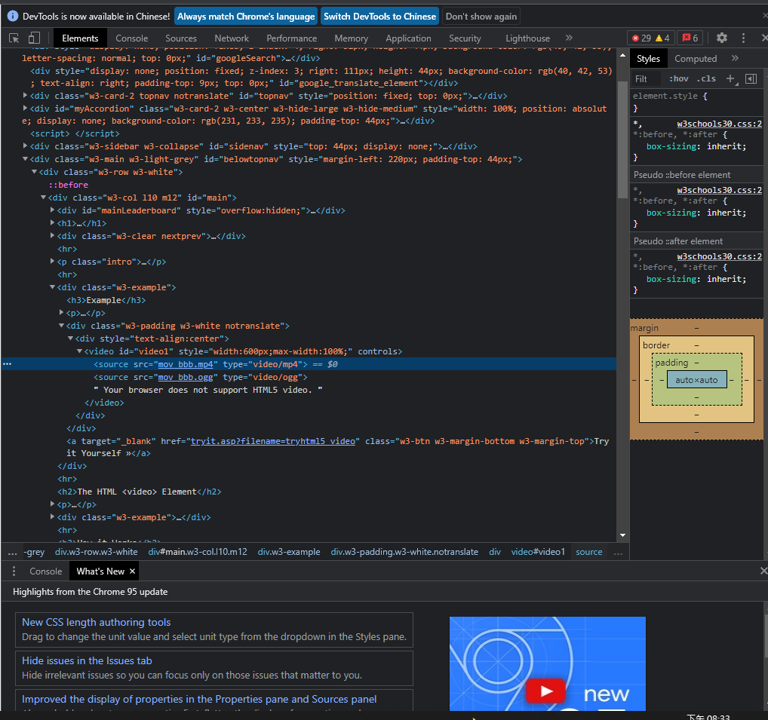

舉個例子-2
同學們有沒有發現, 網頁的這些資訊都包在這些
Html的<>中, 就好像是俄羅斯娃娃一樣, 我們想要的資訊, 都是在這些小盒子中~
…..
<video width="320" height="240" controls> <source src="movie.mp4" type="video/mp4"> <source src="movie.ogg" type="video/ogg"> Your browser does not support the video tag. </video>
…..

Slide 11
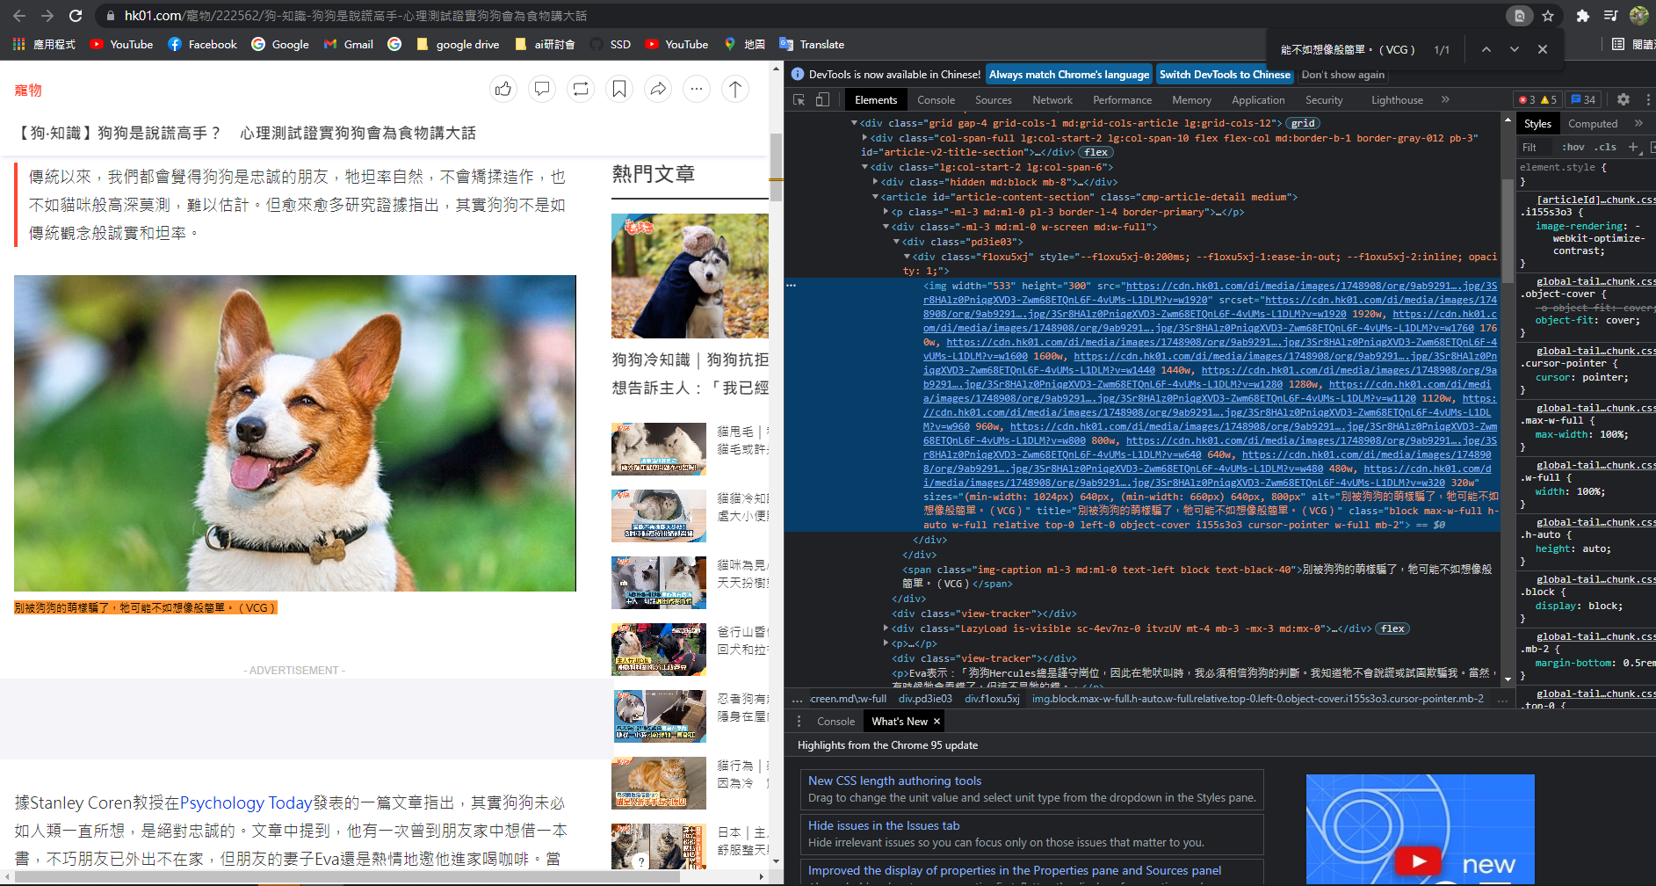
舉個例子-3
<div xxxx>
<div oooo>
<img src = https://www.google.xxxxxx>
<div />
<div />

Slide 12
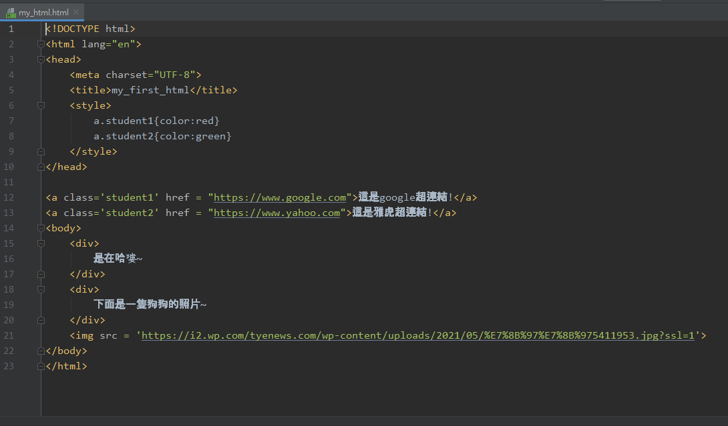
了解了網頁架構,那麼寫個簡單的html吧!

Slide 13
QA
Allen

